Slide 1
○○開発
～Spring Framework～

Slide 2
Webアプリケーション構成
サーバ
OS
Linux
ミドルウェア
Webサーバ
nginx or Apache
Jetty or Tomcat
データベース
Oracle or PosgreSQL or MySQL

Slide 3
Webアプリケーション構成
開発（サーバサイド）
言語
Java
フレームワーク
基盤
Spring Framework
DBアクセス
Doma2 or MyBatis
ログ出力
Logback + SLF4J

Slide 4
Webアプリケーション構成
開発（フロントエンド）
言語
HTML5 + CSS3 + javascript
フレームワーク＋テンプレートエンジン
Thymeleaf or JSP
JQuery
Bootstrap
開発補助ツール
テスト自動化
JUnit + Selenium

Slide 5
Webアプリケーション構成
統合開発環境
Spring Tool Suite（eclipseベース）
管理ツール
プロジェクト管理
ALMinium（Redmineベース）
モジュール管理
Git or SVN
ビルドツール
Gradle or Maven
CIツール
Jenkins

Slide 6
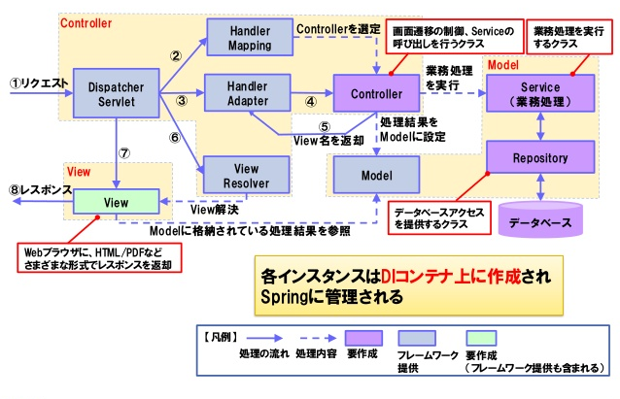
アーキテクチャ

Slide 7
画面構成図
ログイン
メニュー
メモ一覧
メモ登録
ログイン
メモ一覧
新規
登録
削除
削除
検索
戻る
[一覧]選択
[一覧]添付
メモ添付登録
登録
削除
戻る

Slide 8
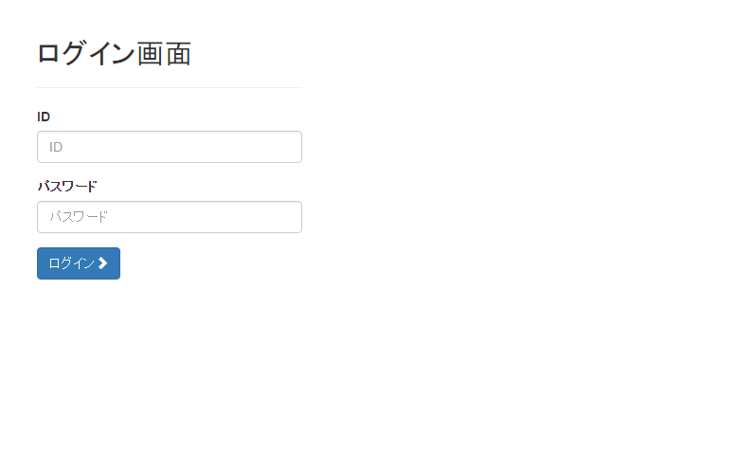
画面（ログイン）

Slide 9
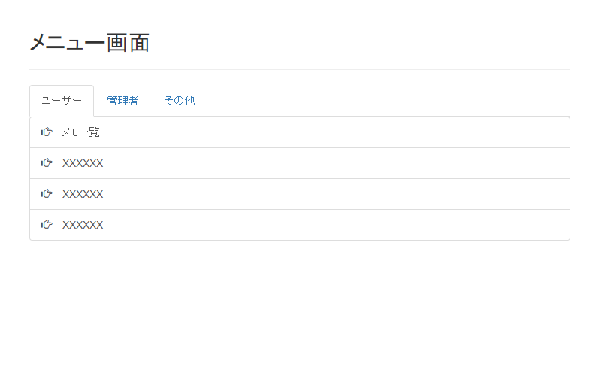
画面（メニュー）

Slide 10
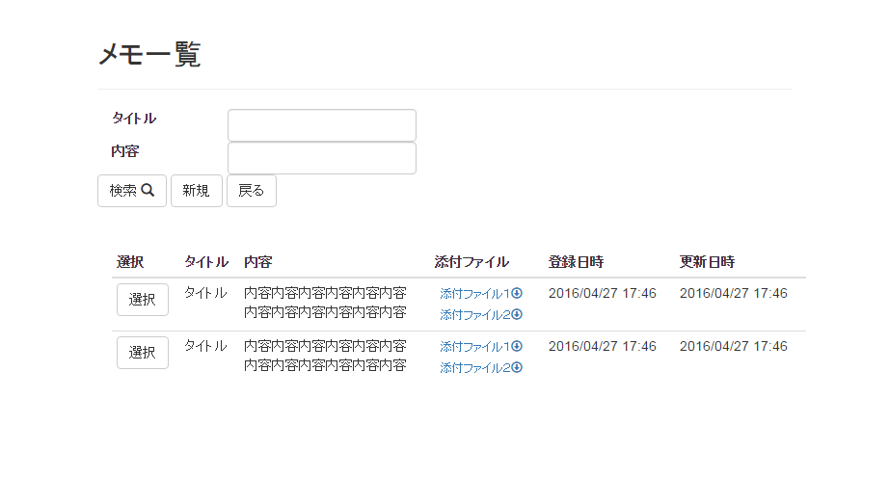
画面（メモ一覧）

